Slide 1
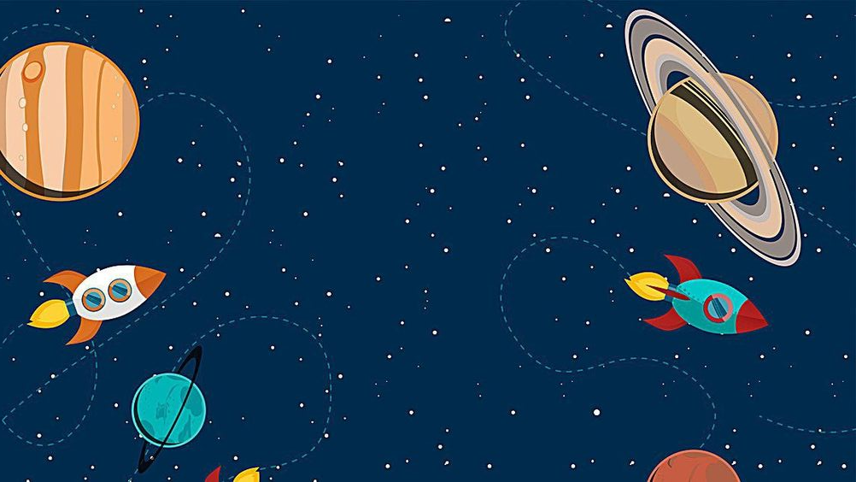

TRƯỜNG TIỂU HỌC TÂN VIÊN
TỰ NHIÊN VÀ XÃ HỘI
Bài 27: TRÁI ĐẤT VÀ CÁC ĐỚI KHÍ HẬU (TIẾT 1)
GIÁO VIÊN: ĐẶNG SĨ TRUNG

Slide 2


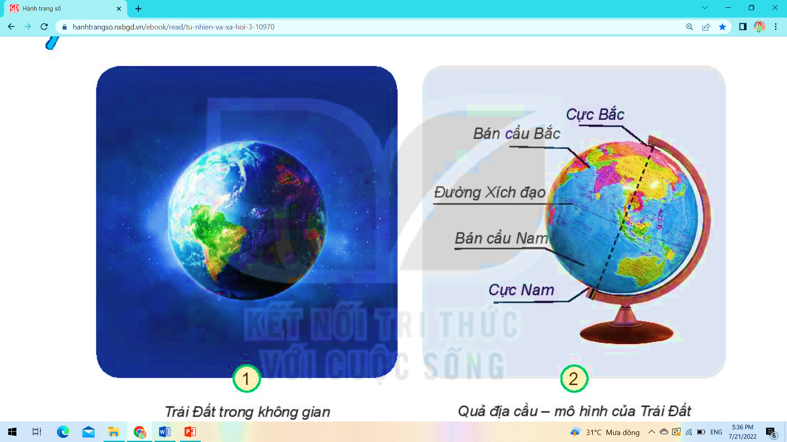

Hoạt động 2: Xác định các vị trí trên Trái Đất
2. Quan sát hình 2 và chỉ cực Bắc, cực Nam, đường Xích đạo, bán cầu Bắc, bán cầu Nam.

Slide 3
2. Quan sát hình 2 và chỉ cực Bắc, cực Nam, đường Xích đạo, bán cầu Bắc, bán cầu Nam.

Slide 4
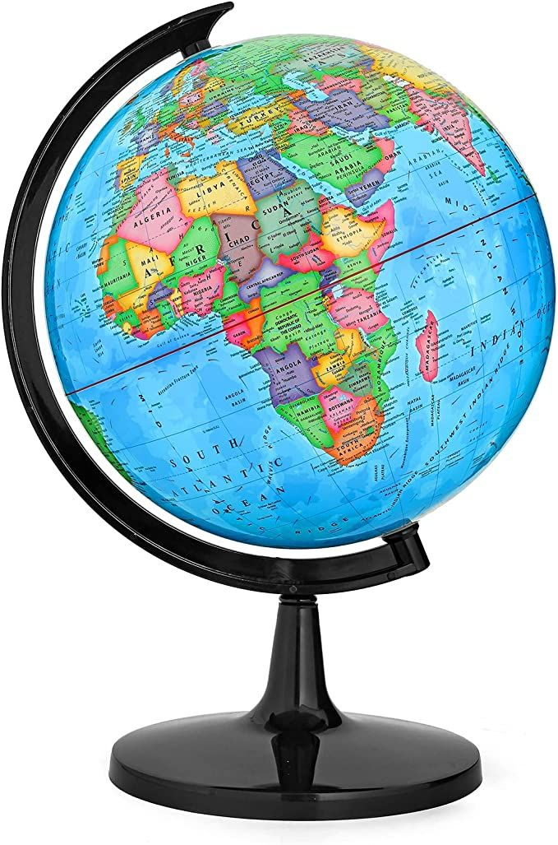
Cực Bắc
Bán cầu Bắc
Đường Xích đạo
Bán cầu Nam
Cực Nam

Slide 5

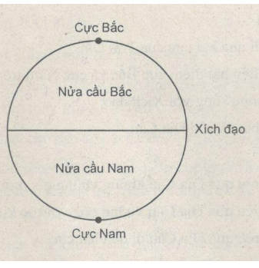

Cực Bắc
Các bán cầu nằm ở vị trí nào so với Xích đạo?
Bán cầu Bắc
Bán cầu Bắc nằm phía trên Xích đạo.
Bán cầu Nam nằm phía dưới Xích đạo.
Xích đạo
Bán cầu Nam
Hai cực nằm ở vị trí như thế nào so với Xích Đạo?
Cực Bắc và Cực Nam cách xa Xích đạo.
Cực Nam

Slide 6
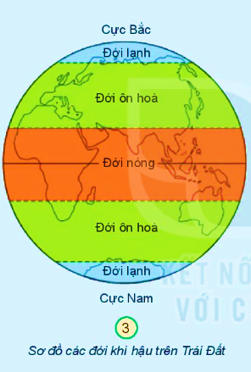


Quan sát hình 3, chỉ và nói tên các đới khí hậu.
Nêu nhận xét về cách sắp xếp các đới khí hậu ở hai nửa bán cầu.
+ Thứ tự sắp xếp ngược nhau ở hai bán cầu.
+ Từ trên xuống:
Ở bán cầu Bắc:
đới lạnh – đới ôn hòa – đới nóng
Ở bán cầu Nam:
đới nóng – đới ôn hòa – đới lạnh
Em có nhận xét gì về màu sắc của các đới khí hậu trong sơ đồ trên?

Slide 7
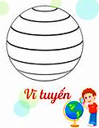
66º33’
Vòng cực Bắc
Xích đạo
0º
23º27’
Chí tuyến Bắc
0º
Xích đạo
23º27’
Chí tuyến Nam
66º33’
Vòng cực Nam
Vĩ tuyến là những đường tròn tưởng tưởng tiếp xúc với bề mặt Trái Đất.
Vĩ tuyến gốc, là vĩ tuyến 0⁰ hay còn gọi là đường Xích đạo.

